Slide 1
Gesprekken voeren
Begeleiden hoofdstuk 14
VP15
Begeleidingskunde
Carin Hogenbirk
April 2016

Slide 2
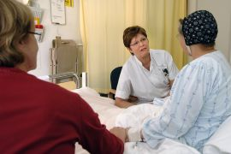
Gesprek beginnen
Hoe begin je als verpleegkundige een gesprek?
Wat is er anders aan als dat je een privé persoon bent
Deskundigheid
Rol
Verwachting

Slide 3
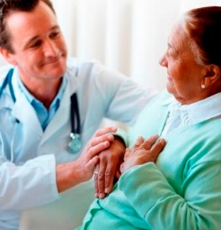
contact
Informatie delen
Anders tegen zaken aankijken
Herkenning
Ervaring delen
Dingen op een rijtje zetten
Gevoelens uiten
Behoefte aan erkenning
Geaccepteerd
Intimiteit ervaren
Bloot kunnen geven
Diepere gedachtes uiten
Zwijgen
Vertrouwen

Slide 4
Soorten vragen
Gesloten vragen
Weinig ruimte om te antwoorden
Open vragen
Geeft ruimte
Uitnodigend
Sociaal wenselijk
Indirecte vragen
Geen echte vragen
Inspelen op de situatie

Slide 5
Stimuleren tot doorpraten
Aandachtige houding
Open vragen
Ingaan op wat wordt gezegd
Vertel daar eens meer over
Had u dat verwacht
Dat was vast schrikken
Was u daar verbaasd over
Parafraseren
Laatste woorden van een zin herhalen
Emoties delen

Slide 6
Gesprek afronden
Aangeven dat je gaat eindigen
Nieuwe afspraak maken
Evalueren
Proces
Product
Rapporteren

Slide 7
opdracht
Maak een observatieformulier
Voer een gesprek in 3-tallen
Eén observator
Eén verpleegkundige
Eén zorgvrager
Voer een gesprek over een aankomend onderzoek
Zorgvrager is ongerust
Vraagt zich af wat de uitslag zal zijn
Is bang dat het kwaadaardig is
opdracht

Slide 8
Opdrachten
Pagina 125.
Opdracht 1,2,3,4,5,

